Slide 1
TÉMA: T-4/2. Využití simulačních a trenažérových technologií pro výcvik jednotky
mjr. Ing. Ľudovít Hradský
Odborný asistent
Univerzita obrany
Fakulta vojenského leadershipu
Katedra vševojskové taktiky
Kounicova 65, 3. poschodí, č. dveří 177
612 00 Brno
Tel.: +420 973 44 26 99
E – mail: ludovit.hradsky@unob.cz

Slide 2
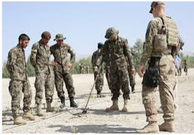
TÉMA: Využití simulačních a trenažérových technologií pro výcvik jednotky
CÍL:
Simulační technologie zavedené a používané v AČR
Trenažéry pro výcvik osádek a obsluh zavedené v AČR

Slide 3
Literatura
Pub-70-01-01. Příprava příslušníků Armády České republiky: Vojenská publikace. Praha: Správa doktrín ŘeVD, 2008

